Slide 1




Slide 2







9
Colours
LESSON 2
Period 4

Slide 3
01
REVIEW

Slide 4








Look and say the colours.
yellow
black
pink
brown
blue
green
white
orange

Slide 5

ACTIVITY 4

Slide 6
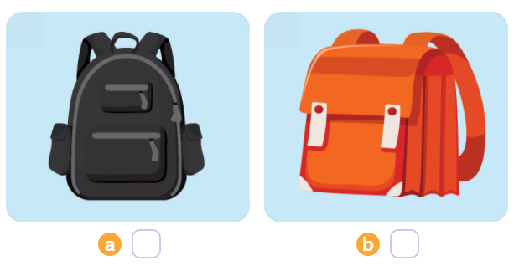
What colour is it?
What’s this?

Slide 7

What colour are they?
What are they?

Slide 8
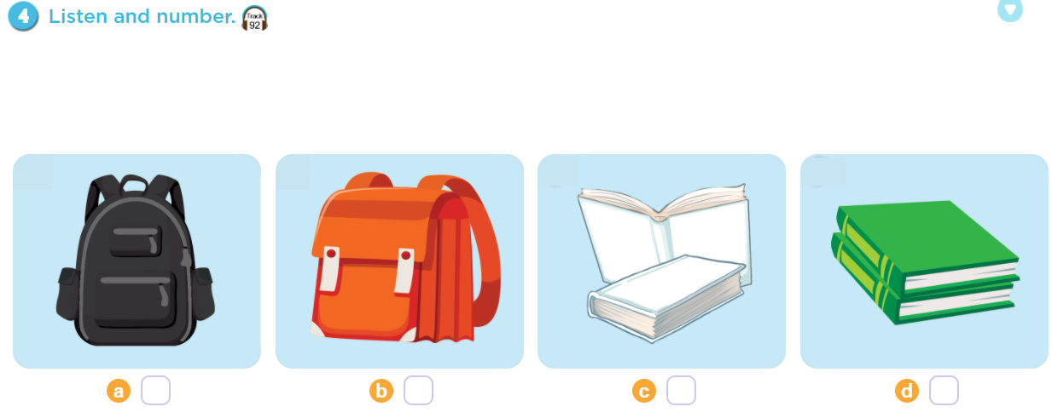
Work in pairs.
Ask and answer.

Slide 9

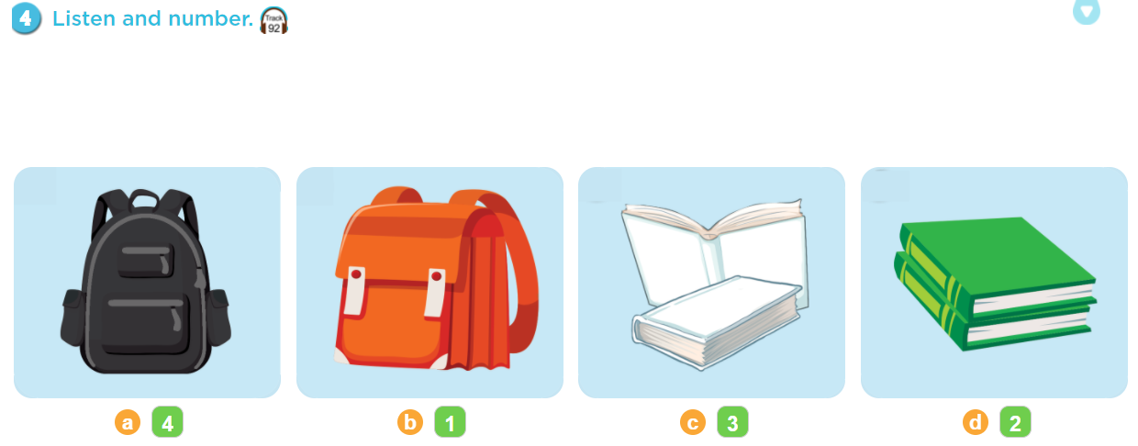
4
1
3

Slide 10

ACTIVITY 5

Slide 11
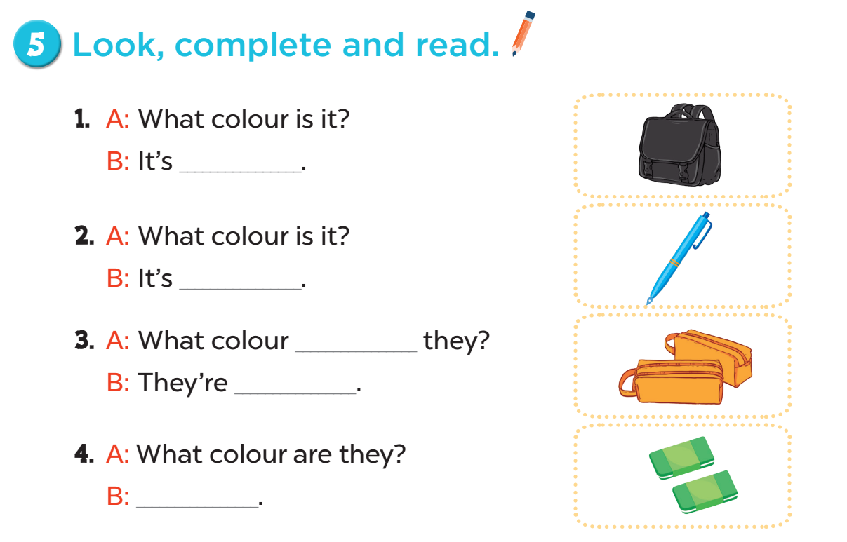

black
blue
are
orange
green

Slide 12

ACTIVITY 6

Slide 13
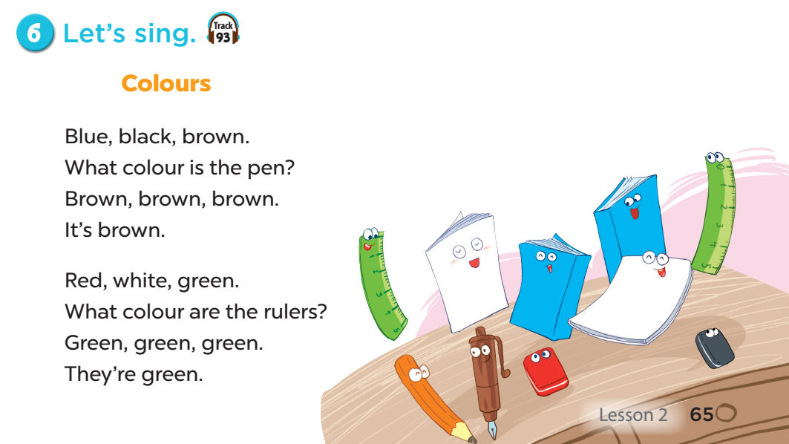

Slide 14

GAME

Slide 15

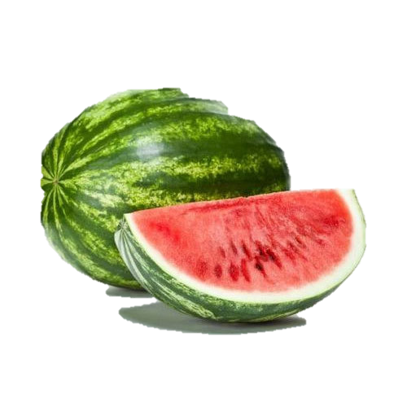

Whack a watermelon
Game

Slide 16


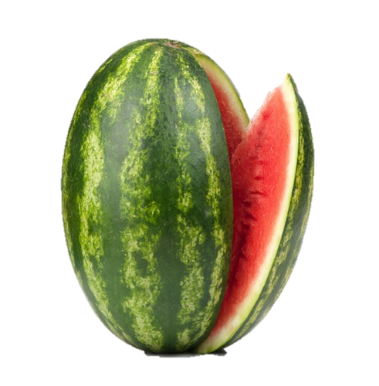
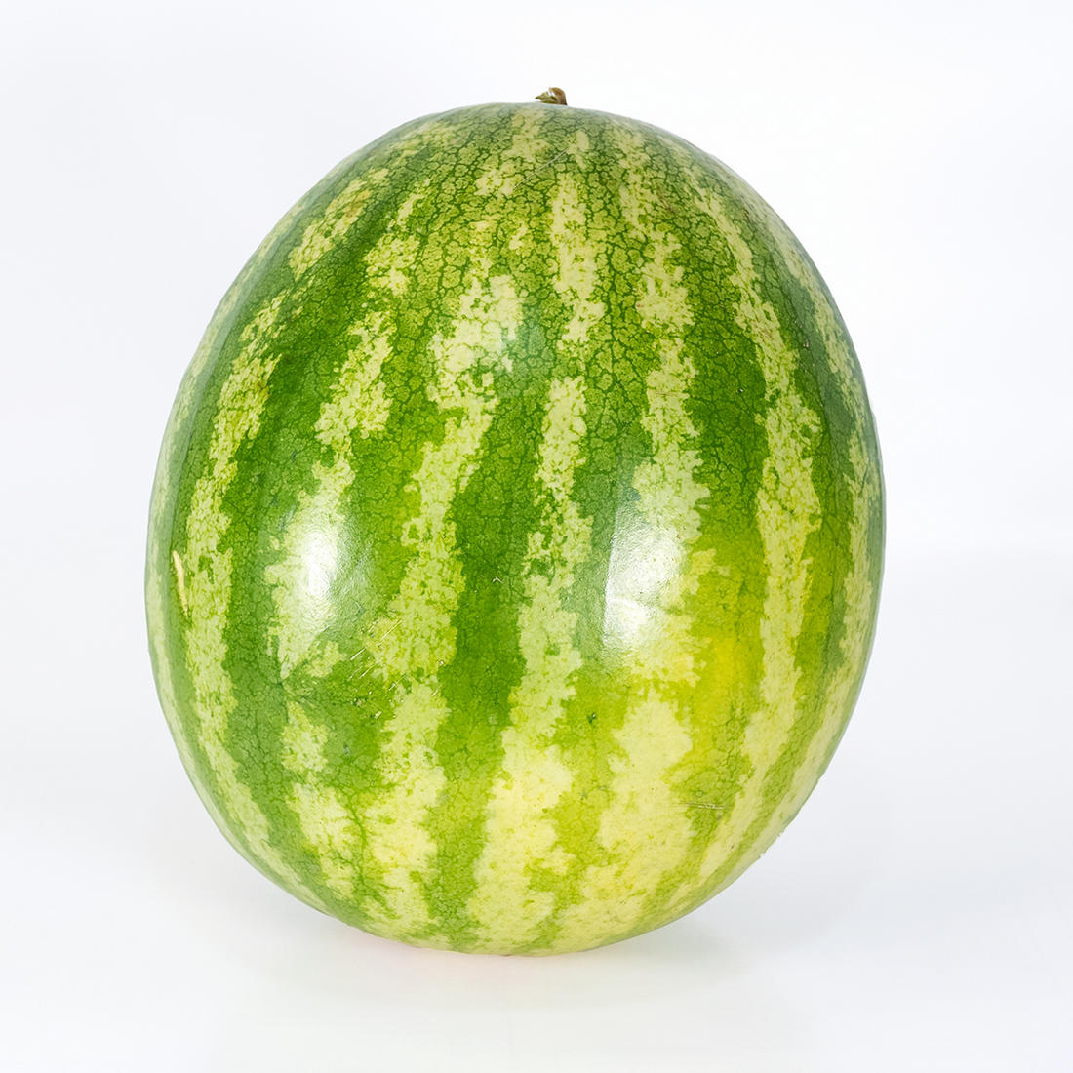
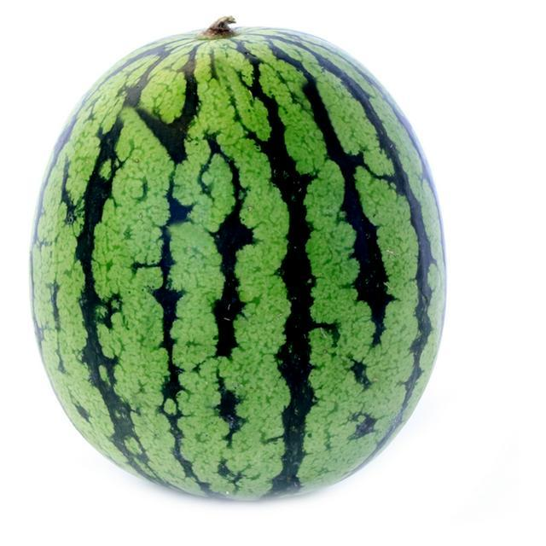

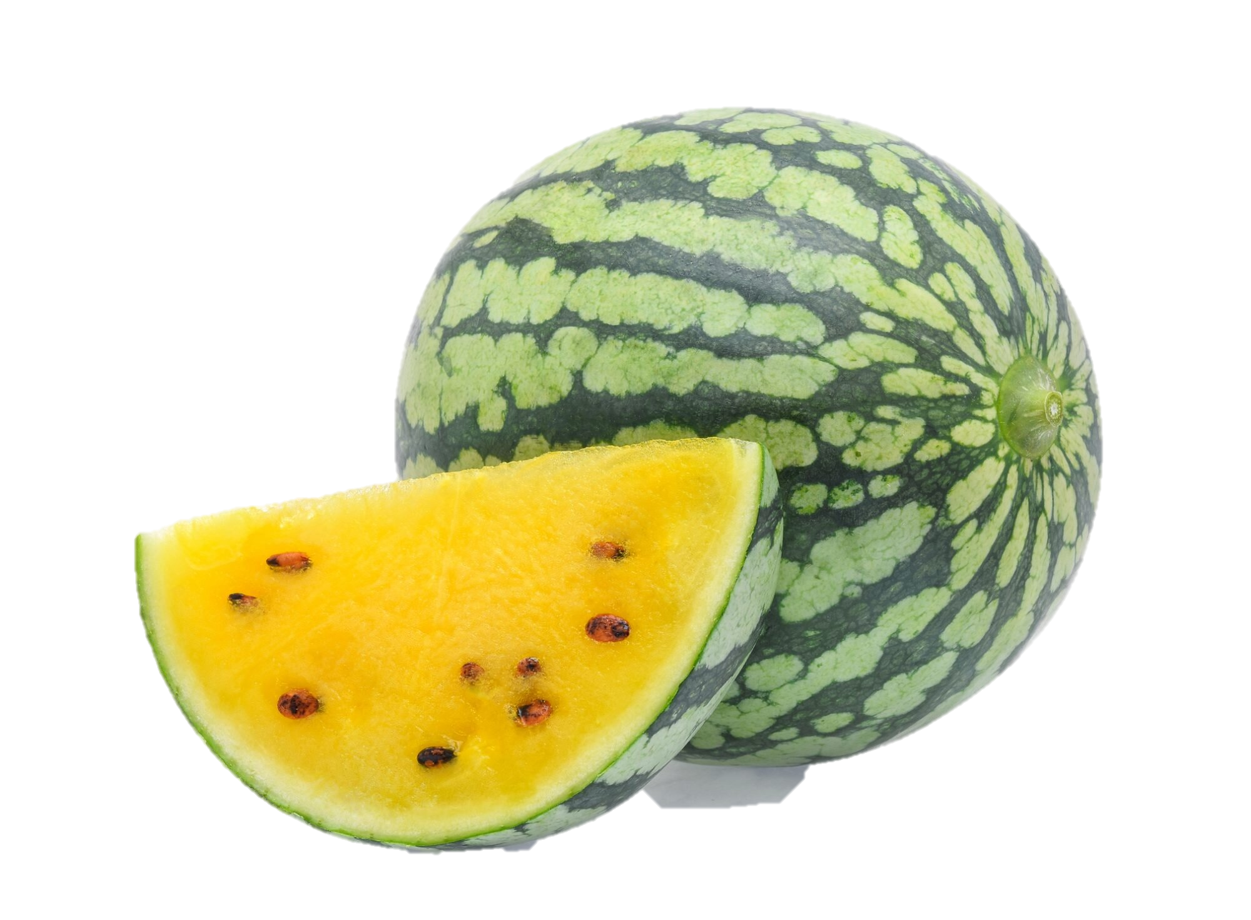
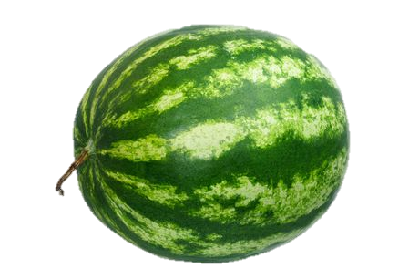
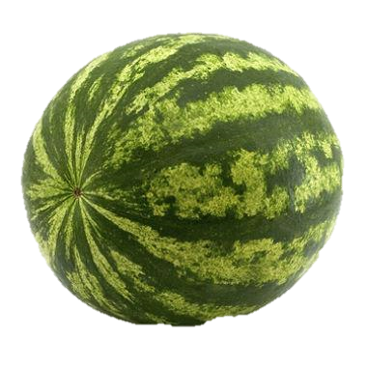
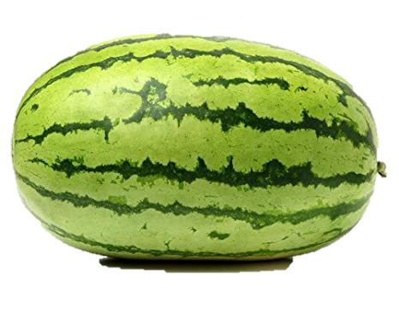

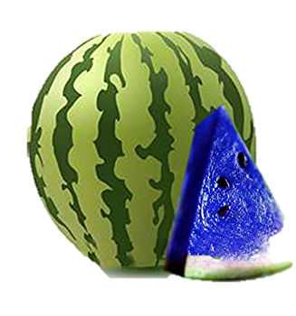
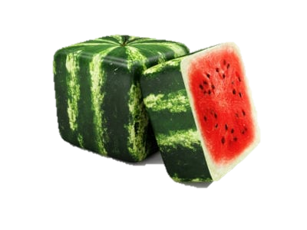
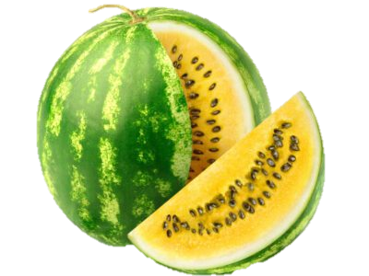
800
100
20
100
1
9
8
7
6
5
4
3
2
1
0
9
8
7
6
5
4
3
2
1
0
9
8
7
6
5
4
3
2
1
0
1
2
3
4
2
9
8
7
6
5
4
3
2
1
0
9
8
7
6
5
4
3
2
1
0
9
8
7
6
5
4
3
2
1
0
3
9
8
7
6
5
4
3
2
1
0
9
8
7
6
5
4
3
2
1
0
9
8
7
6
5
4
3
2
1
0
100
20
40
50
5
6
7
8
250
50
300
150
9
10
11
12
Notes:
GV chuẩn bị 1 set các tranh về đồ dùng học tập (cả số ít, số nhiều và các màu)
Chia lớp thành 3 đội
2 thành viên từ 1 đội lên rút 1 bức tranh, 1 bạn hỏi, 1 bạn trả lời sử dụng mẫu câu: What is it? Hoặc What are they? và What colour…?
Trả lời đúng sẽ được chọn 1 số, GV ấn vào hình zombie của số đó, sẽ hiện ra điểm tương ứng cho mỗi đội. (Lưu ý : chỉ nhấp chuột khi chuột hiện hình bàn tay)

Slide 17

Website: sachmem.vn
Fanpage: www.facebook.com/sachmem.vn

